Slide 1



INTELLIGENCE ARTIFICIELLE
COMPUTER
VISION
Mini Cours

Slide 2


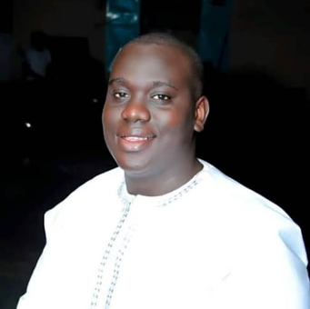

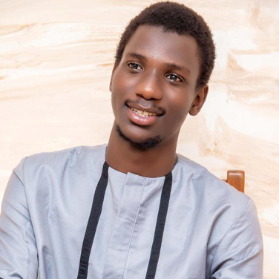
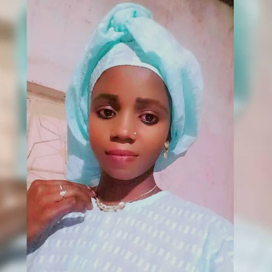
L’équipe
Fallou
DIOUF
Daouda
FICKOU
Babacar
Mbathie
Mouhamadou
GUEYE
Mamadou
DIOP
Mame Anta
BATHILY

Slide 3

Sommaire
01
Introduction
04
Fonctionnement
02
Computer vision ?
05
Exemple pratique
03
Avantages Limites
06
Conclusion

Slide 4

INTRODUCTION
L’intelligence artificielle (IA) est aujourd’hui une technologie omniprésente, transformant des domaines aussi variés que le multimédia , l’éducation ,la santé, les transports ou encore l'industrie . Elle repose sur l’idée d’imiter l’intelligence humaine, permettant à des machines d’apprendre, de comprendre et d’agir de manière autonome.
Parmi les multiples branches de l’IA, la computer vision (vision par ordinateur) se distingue par son objectif ambitieux : donner aux machines la capacité de voir et d’interpréter le monde visuel, tout comme un être humain. Dans ce mini cours , nous allons explorer cette technologie fascinante , en commençant par répondre à une question essentielle : Qu’est-ce que la Computer Vision ?

Slide 5
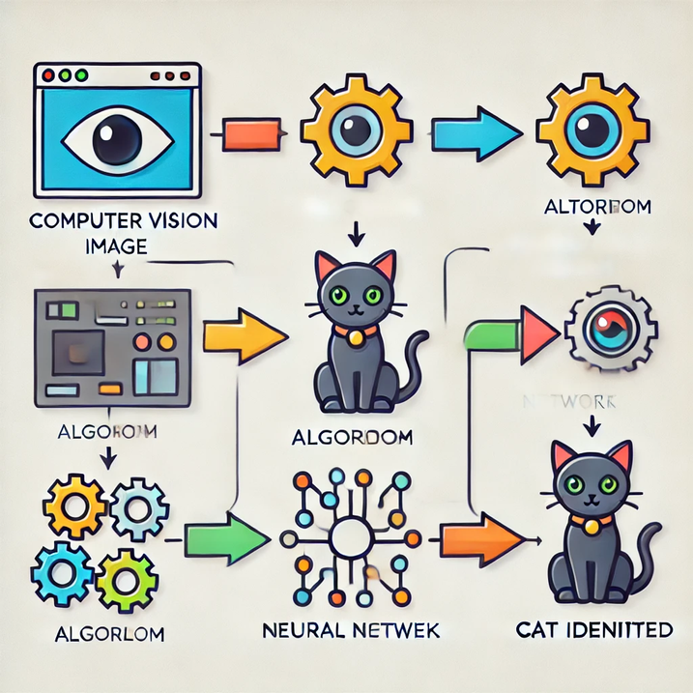
Computer Vision ?
Definition
C’est un domaine scientifique qui donne aux ordinateurs la capacité de comprendre des informations visuelles (images et vidéos).
Analogie avec le NLP :
Comme le traitement du langage naturel (NLP) permet de comprendre les textes, la computer vision permet d'interpréter les images grâce à des algorithmes.

Slide 6
Computer Vision ?
Domaine d’application
01
Retail :
Contrôle qualité (Ex: détection de défauts dans des produits )
02
Industrie :
Analyse comportementale du client et de son parcours.
03
Construction :
Surveillance des chantiers (vérification du port des EPI)

Slide 7
Computer Vision ?
Domaine d’application
04
Logistique :
Suivi et optimisation des flux de marchandises.
05
Assurance :
Évaluation automatisée des dommages.
06
Secteur public :
Gestion des files d’attente.

Slide 8
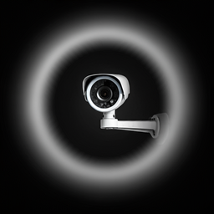
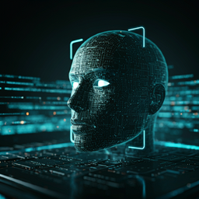

Computer Vision ?
La Computer vision en action
Surveillance & Sécurité
Reconnaissance faciale
Médecine
Détection automatique d’intrusions ou d’activités suspectes
Identification des individus (utilisé dans la sécurité ou les smartphones).
Analyse des radiographies et dépistage de maladies.

Slide 9
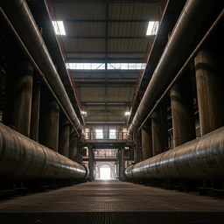
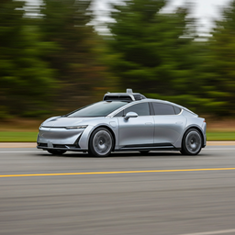
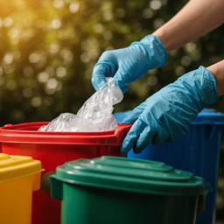
Computer Vision ?
La Computer vision en action
Vision industrielle
Conduite autonome
Tri des déchets
Contrôle qualité des produits.
Analyse en temps réel de l’environnement routier.
Séparation automatique des matériaux recyclables

Slide 10



Computer Vision ?
Les géants de la computer vision
Google Lens
Google Photos
Azure Computer Vision
HoloLens
Amazon Rekognition
Amazon Go

Slide 11
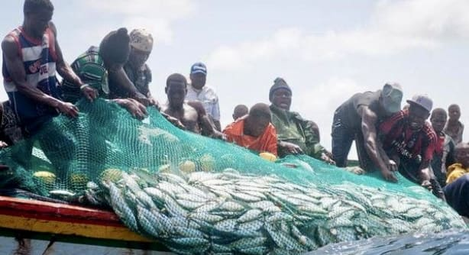
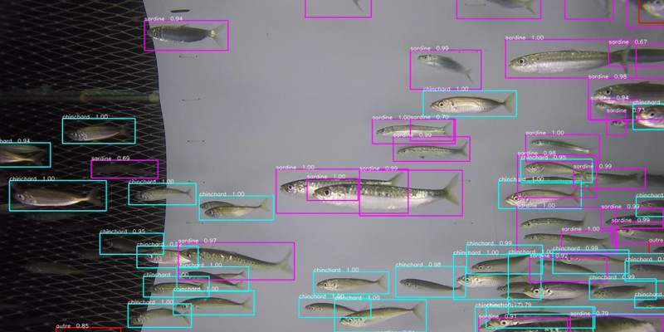
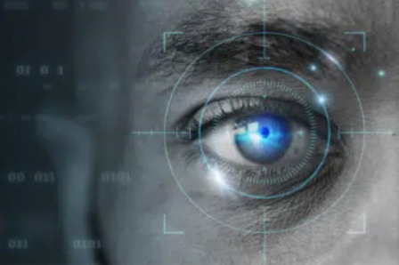
AVANTAGES
Un processus plus simple
De meilleurs produits et services
Réduction des coûts
1
3
2
INTODUCTION
AVANTAGES
Elle est désormais utilisée dans de nombreuses industries pour des tâches variées telles que la maintenance prédictive, le contrôle de la qualité et la sécurité.
En automatisant les tâches fastidieuses, les machines réduisent les erreurs et éliminent les produits ou services défectueux. Cela permet aux entreprises d'économiser de l'argent.
améliore la qualité des produits et services en réduisant les erreurs humaines grâce à ses capacités de traitement d'images. Cela permet une livraison plus rapide et fiable de produits et services de haute qualité.

Slide 12
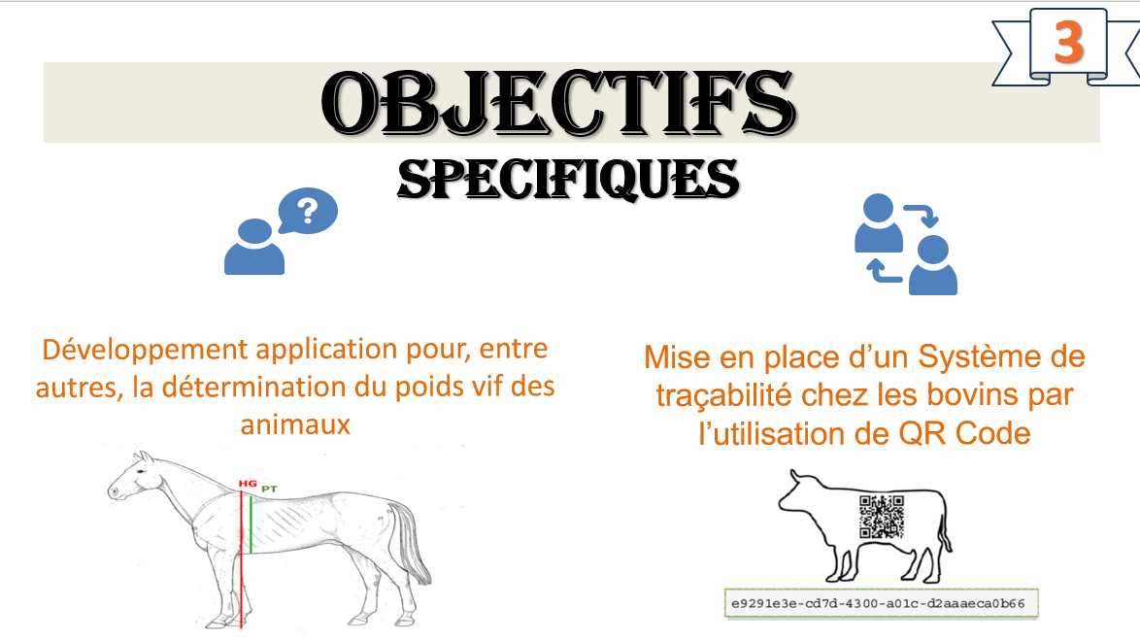
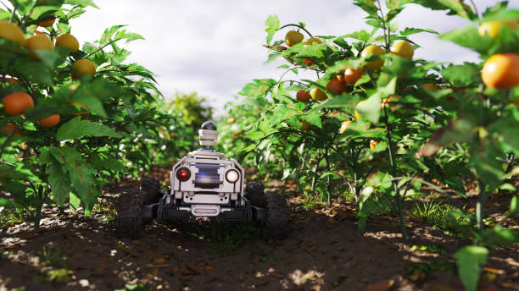
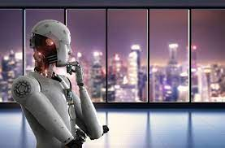
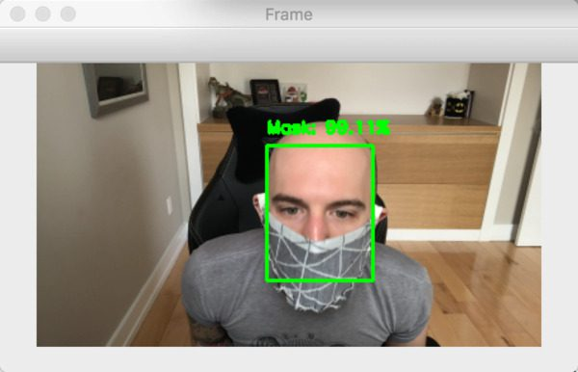
Limites
La formation de modèles d’apprentissage profond nécessite de grandes quantités d’images annotées, ce qui peut prendre du temps et être coûteux à obtenir.
Ex : projet ZooTIC
disponibilité de données
Variabilité de l'apparence visuelle
Le monde réel est rempli de variations dans les conditions d'éclairage, les perspectives, les obstructions et les déformations des objets. Ces facteurs présentent des défis importants pour les systèmes de vision par ordinateur, car ils doivent être suffisamment robustes pour gérer une telle variabilité
Ex : projet Mémoire
Une limite se réfère à une contrainte ou une restriction qui restreint les capacités, les performances ou les fonctionnalités d'une chose.
Failles de sécurité
Manque de compréhension contextuelle
Ce manque d’interprétabilité soulève des inquiétudes quant à la fiabilité et à la responsabilité lors de la prise de décisions critiques basées sur les résultats de la vision par ordinateur.
bien que les algorithmes de vision par ordinateur excellent dans la reconnaissance d'objets ou de caractéristiques individuels au sein d'une image, ils ont souvent du mal à comprendre le contexte dans lequel ces objets existent.
Ex : dispositif Covid

Slide 13
Fontionnement
Fonctionnement
Le fonctionnement de la Computer Vision repose sur l’extraction, l’analyse et l’interprétation des informations visuelles (images ou vidéos) pour permettre à un ordinateur de "comprendre" ces données.

Slide 14
Fontionnement
01
Acquisition des données visuelles
Les données d'entrée peuvent provenir :
D'une caméra (images en direct ou vidéos).
De bases de données d'images (comme CIFAR-10, COCO, ImageNet).
De fichiers locaux (Ex: des photos sur un disque dur).

Slide 15
Fontionnement
02
Prétraitement des données
Avant d’analyser les données, il est souvent nécessaire de les nettoyer ou de les transformer. Les étapes communes incluent :
Redimensionnement : Adapter la taille de l’image à celle requise par un modèle.
Normalisation : Mettre les pixels dans une plage entre 0 et 1 pour faciliter les calculs.
Réduction du bruit : Éliminer les irrégularités dans l’image.

Slide 16
Fontionnement
03
Extraction des caractéristiques
Pour comprendre une image, il faut extraire des informations importantes :
Caractéristiques simples : Contours, bords, textures, couleurs, formes.
Caractéristiques complexes : Apprises automatiquement à l’aide de modèles de deep learning comme les réseaux de neurones convolutifs (CNN).

Slide 17
Fontionnement
04
Analyse et Interprétation
À partir des caractéristiques extraites, l’algorithme effectue des tâches spécifiques :
- Classification : Associer une image à une catégorie (Ex: "chien", "chat").
- Détection d’objets : Identifier et localiser des objets spécifiques dans une image.
- Segmentation : Diviser une image en régions significatives (Ex: séparer le fond d'un objet).

Slide 18
Fontionnement
05
Décisions ou Actions
Une fois les informations analysées, le système peut effectuer des actions automatisées basées sur les résultats.
Exemple:
- Déclencher une alarme si un intrus est détecté.
- Diriger une voiture autonome en évitant les obstacles.
- Aider un médecin à diagnostiquer une maladie.

Slide 19
Fontionnement
Outils et frameworks populaires
OpenCV : Pour le traitement d'images classique.
TensorFlow et Keras : Pour les modèles de deep learning.
PyTorch : Pour une approche plus flexible de la Computer Vision.
YOLO (You Only Look Once) : Pour la détection rapide d'objets.
Mask R-CNN : Pour la segmentation d’objets.

Slide 20
Exemple Pratique
EXEMPLE PRATIQUE
Prédiction du Type de Cancer du Sein à partir d'Images Échographiques (Normal, Bénin ou Malin)

Slide 21
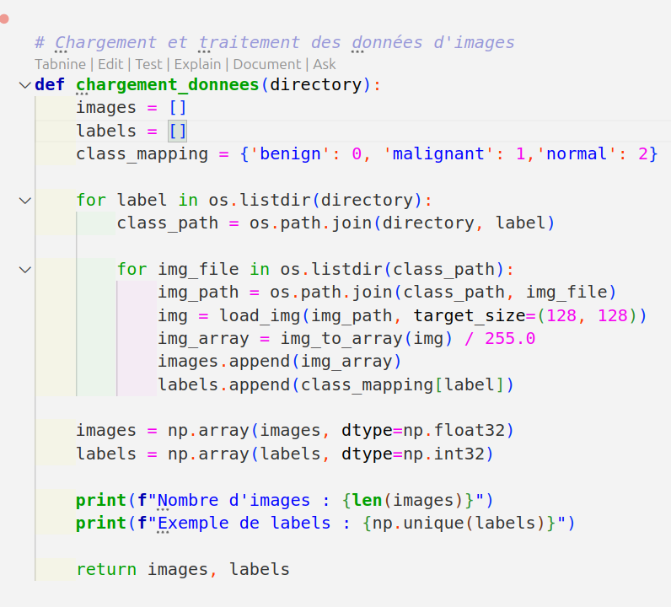
Exemple Pratique
Chargement et traitement des données d'images
Fonction : Cette fonction charge les images à partir d'un répertoire en faisant les étapes :
Initialise des listes pour les images et les étiquettes (images, labels).
Parcourt chaque sous-dossier (chaque classe) dans le répertoire spécifié.
Lit et redimensionne chaque image en 128×128 pixels.
Convertit les images en tableaux numériques normalisés (divisés par 255).
Associe chaque image à une étiquette
(0 : bénigne, 1 : maligne, 2 : normal).
Convertit les listes en tableaux NumPy.

Slide 22
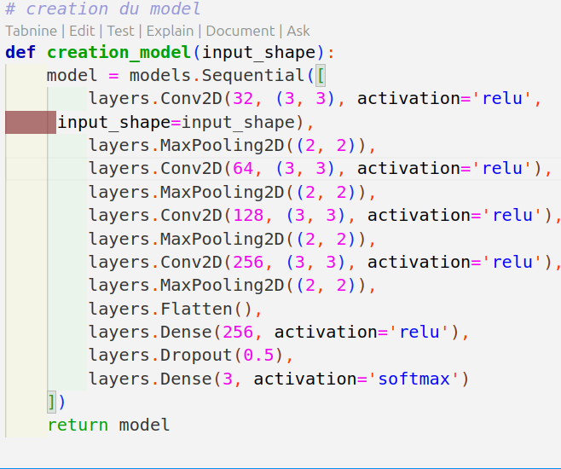
Exemple Pratique
Création du modèle CNN
Fonction : Définit un modèle de réseau de neurones convolutifs (CNN) :
Quatre couches convolutives avec activation ReLU, suivies de couches de sous-échantillonnage MaxPooling.
Une couche Flatten pour transformer les données 2D en vecteurs 1D.
Une couche d’entrée(dense) avec 256 neurones et activation ReLU.
Une couche de sortie avec 3 neurones (une pour chaque classe) et activation Softmax pour prédictions probabilistes.
Une couche de Dropout (50 %) pour réduire le surapprentissage.

Slide 23
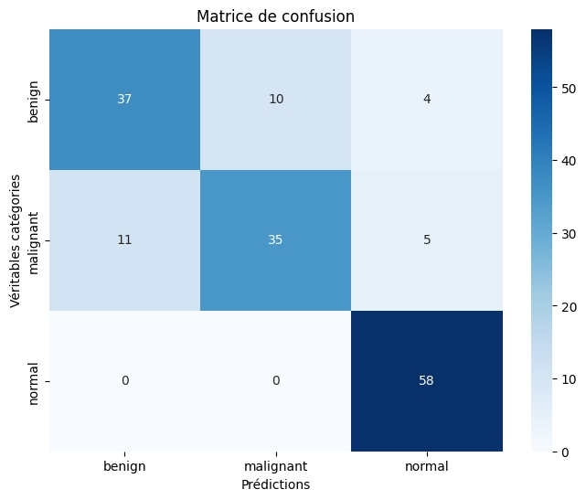
Exemple Pratique
Matrice de confusion

Slide 24
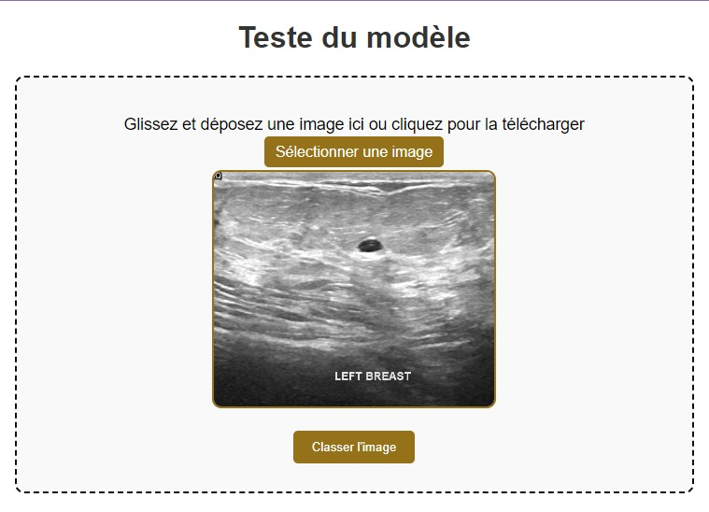
Exemple Pratique
Interface de teste

Slide 25
Conclusion
CONCLUSION
En conclusion, la Computer Vision constitue une avancée technologique majeure avec des impacts significatifs, notamment dans le domaine de la santé . Grâce à sa capacité à analyser et interpréter des images médicales avec une grande précision, elle permet d'améliorer le diagnostic des maladies , d'automatiser les tâches répétitives et de soutenir les professionnels de santé dans leurs prises de décisions critiques. Ainsi, cette technologie contribue à réduire les erreurs , optimiser les ressources et améliorer la qualité des soins apportés aux patients.
À l'avenir, la Computer Vision continue d'évoluer et de se perfectionner. Son application ne se limite pas à la santé ; elle joue également un rôle clé dans d'autres secteurs comme l'industrie, les transports ou encore l'éducation. Cette technologie est un levier d'innovation pour répondre aux défis actuels et futurs, en offrant des solutions plus performantes, précises et accessibles.
Ainsi, la Computer Vision s'impose comme une technologie d'avenir capable de transformer en profondeur notre société.

Slide 26
INTELLIGENCE ARTIFICIELLE
Merci pour
votre attention
Jërëjëf !

